Slide 1

GIT for Dummies
Author: HieuPM

Slide 2
Khái niệm về GIT
GIT là một hệ thống quản lý phiên bản (Version Control System - VCS).
Dùng để theo dõi những thay đổi trong files của máy tính và tổng hợp files giữa nhiều người.
Thường để quản lý mã nguồn khi phát triển phần mềm.
Có thể dùng cho bất cứ loại file nào nếu muốn.

Slide 3

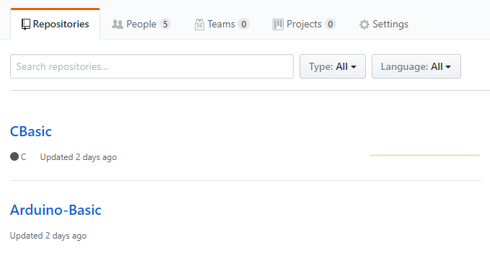
Bước khởi động #1
Tạo một tài khoản trên Github
Tự tạo/tham gia một Organization
Tìm đến repository phù hợp để tải lên

Slide 4

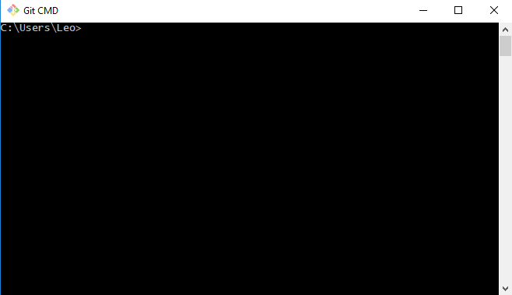
Bước khởi động #2
Tải xuống phần mềm GIT
https://git-scm.com/downloads
Cài đặt (NEXT -> …->FINISH …DUH)
Khởi động GIT CMD

Slide 5
Tạo một Repository
Tạo một thư mục mới để làm việc trong máy
Chọn thư mục vừa khởi tạo bằng lênh:
cd /path/to/directory
Khởi tạo Repository mới:
git init
Trong thư mục vừa được tạo sẽ xuất hiện một folder ẩn (hidden) dạng .git

Slide 6
Clone một Repository
Tạo một bản sao trên Repository (local)
git clone /path/to/repository
Tạo một bản sao từ Repository (remote)
git clone username@host: /path/to/repository
Trong thư mục làm việc sẽ có một bản sao của Repository tương ứng

Slide 7
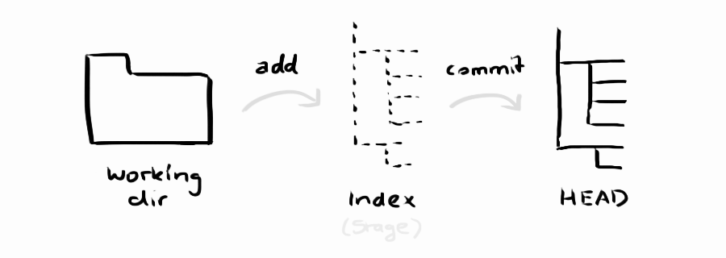
Tuần tự công việc
Repository cục bộ gồm 3 ‘cây’ chính được lưu trong folder git.
Cây thứ nhất Working Directory là nơi chứa các file thực sự
Cây thứ hai Index là vùng trung gian (Staging)
Cây cuối cùng HEAD trỏ đến commit cuối cùng bạn thực hiện

Slide 8
Add & Commit
Bạn có thể đề nghị những thay đổi (thêm vào Index)
git add <filename>
git add *
Đây là bước đầu tiên trong trình tự làm việc. Để thực sự chấp nhận những thay đổi này:
git commit -m “Commit message”
File được commit vào HEAD, thông điệp được lưu lại, nhưng chưa chuyển đển repository remote

Slide 9
Push file
Thay đổi của bạn đang ở trong HEAD của local repository. Để gửi những thay đổi này đến remote repository, thực hiện:
git push origin master
Nếu như trước đó bạn chưa clone repository có từ trước trên remote và muốn kết nối với remote server cần dùng lệnh sau để thêm:
git remote add origin <server>
Bây giờ thì bạn có thể push lên server bình thường.

Slide 10
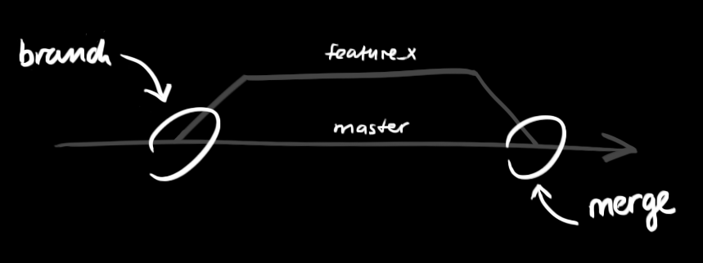
Branching#1
Nhánh (Branches) được sử dụng để phát triển những ứng dụng tách biệt với nhau.
Nhánh master là nhánh “mặc định” khi bạn tạo một repository.
Sử dụng các nhánh khác để phát triển và sát nhập chúng trở lại nhánh master sau khi hoàn thiện.

Slide 11
Branching#2
Tạo một nhánh với tên vd: “feature_x” và chuyển sang nhanh đó:
git checkout –b feature_x
Chuyển lại về master:
git checkout master
Xóa nhánh “feature_x”
git branch -d feature_x
Nhánh sẽ không xuất hiện đối với những người khác trừ khi bạn push nó lên remote repository
git push origin <branch_name>

Slide 12
Update & merge
Để cập nhật repository
git pull
Trong thư mục đang làm việc để fetch và merge các thay đổi đến từ remote
git merge <branch>
Trong cả 2 trường hợp git sẽ cố tự merge thay đổi. Điều này không phải lúc nào cũng làm được và dẫn đến xung đột. Bạn phải xử lý xung đột này bằng tay bằng việc edit files được git chỉ ra. Sau khi sửa, phải đánh dâu chúng đã được sát nhập
git add <filename>
Trước khi merge thay đổi, bạn có thể preview:
git diff <source_branch> <target_brach>

